Slide 1
Деятельность молодежного совета «Еткуль-территория молодости»
Управление культуры и молодёжной политики администрации Еткульского муниципального района
Молодежный совет «Еткуль – территория молодости» при администрации Еткульского муниципального района

Slide 2
Направления деятельности
Патриотическое воспитание
Поддержка молодых людей, оказавшихся в трудной жизненной ситуации
Вовлечение молодежи в добровольческую деятельность
Экологическое воспитание
Информационная поддержка реализации молодежной политики
Форумная компания

Slide 3
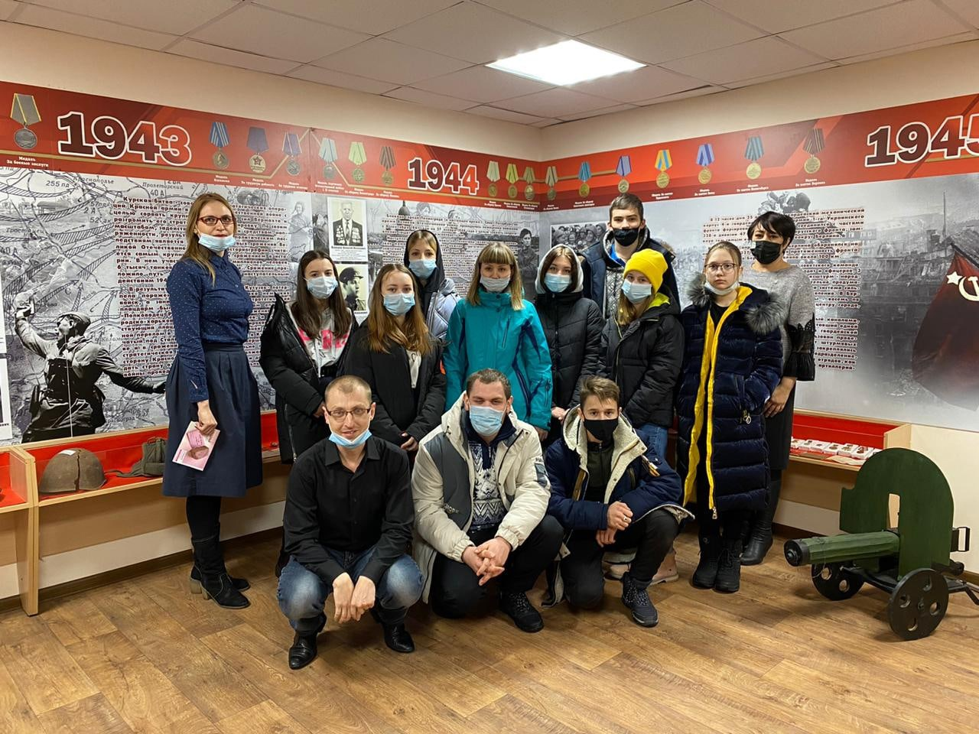
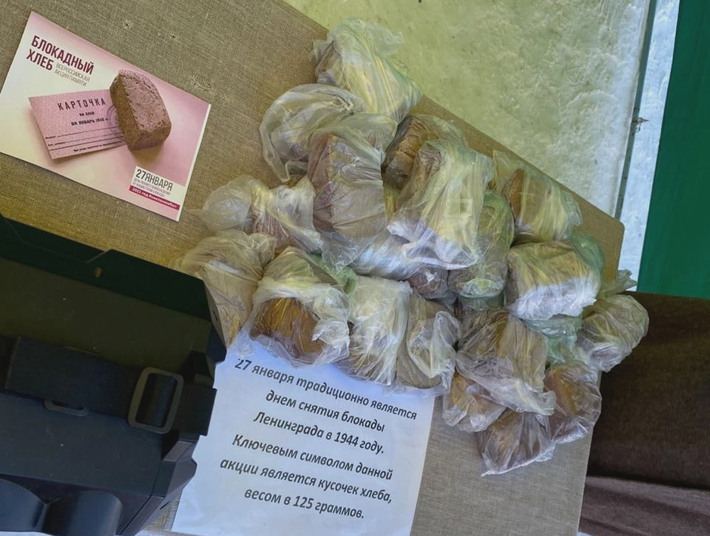
Акция «Блокадный хлеб»

Slide 4
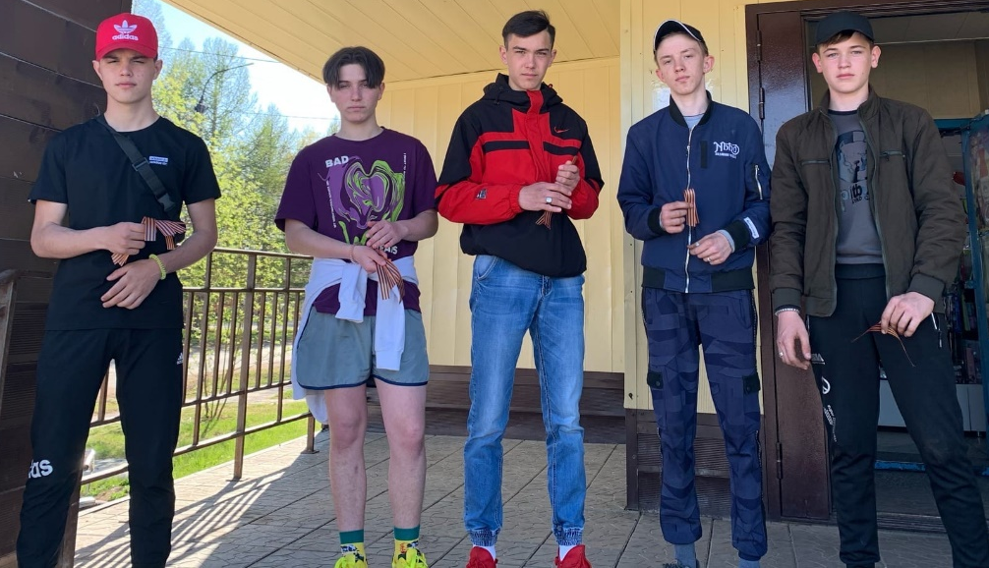
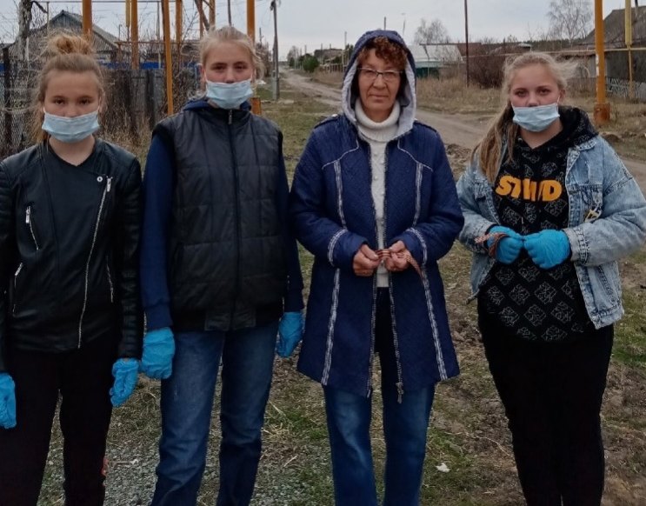
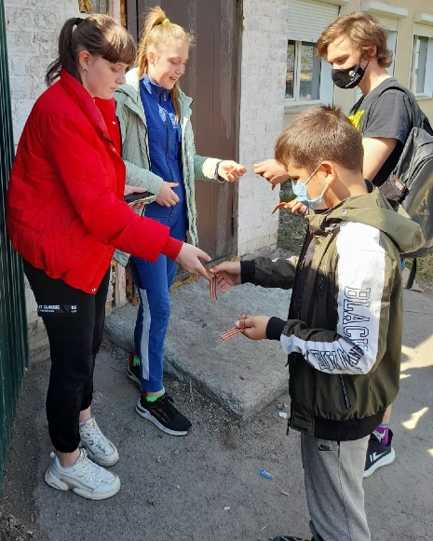
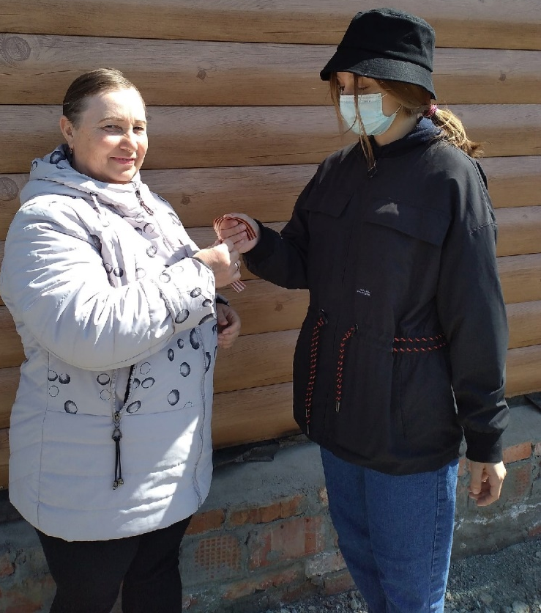
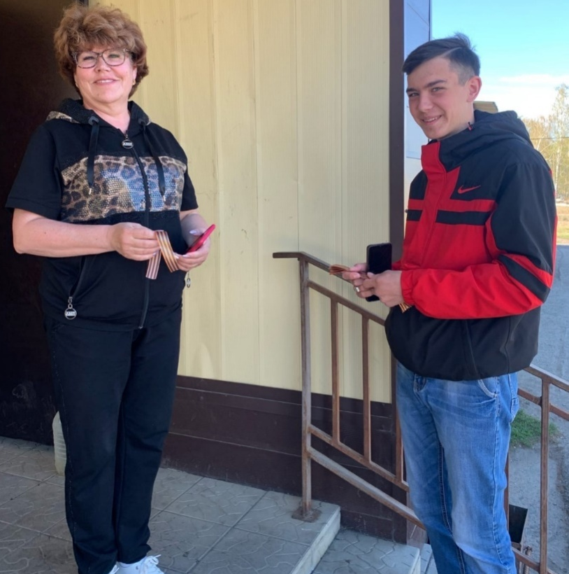
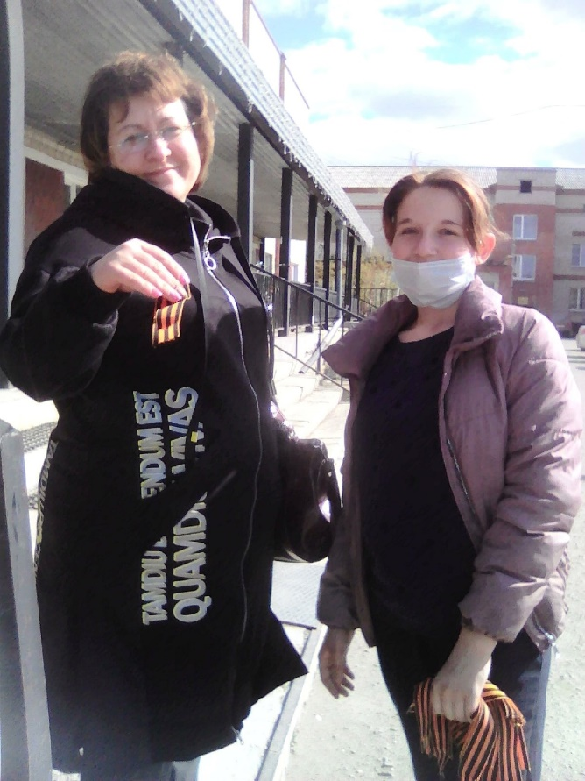
Акция «Георгиевская ленточка»

Slide 5
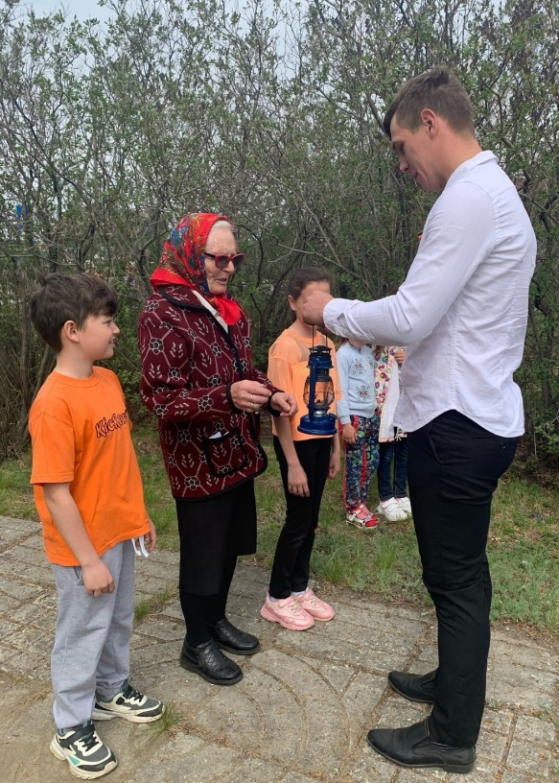
День Победы

Slide 6
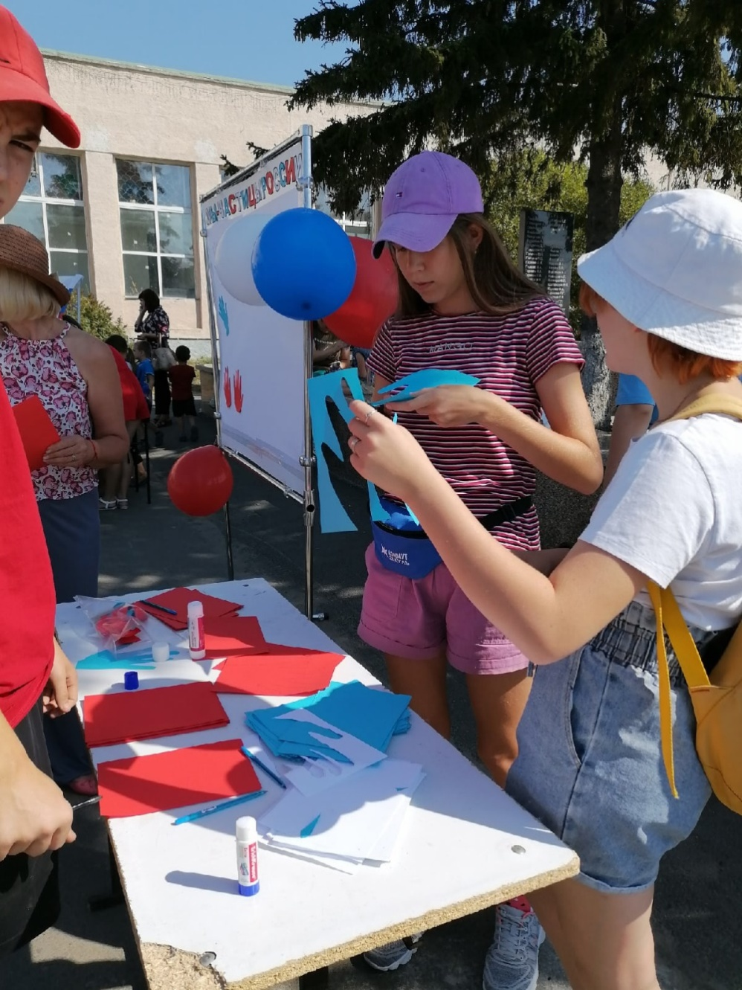
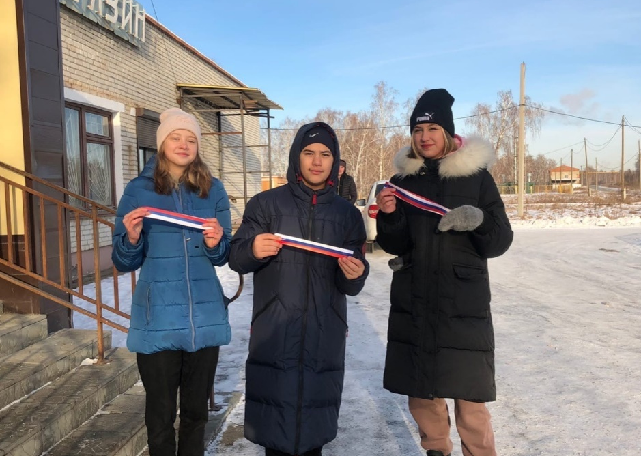
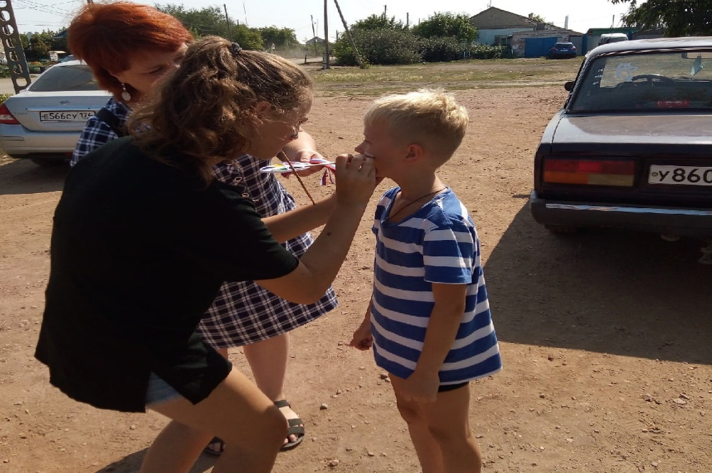
Акция «Триколор»

Slide 7
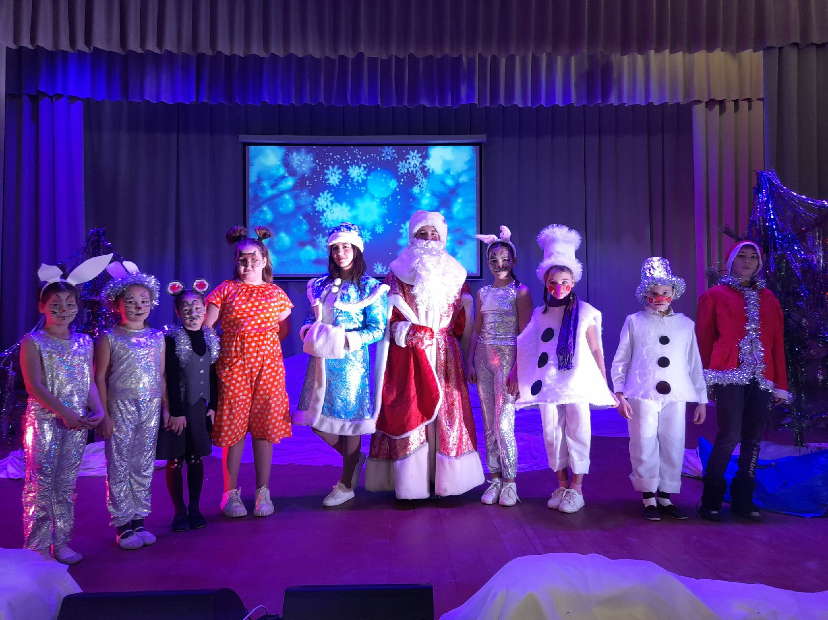
Волонтёры культуры

Slide 8
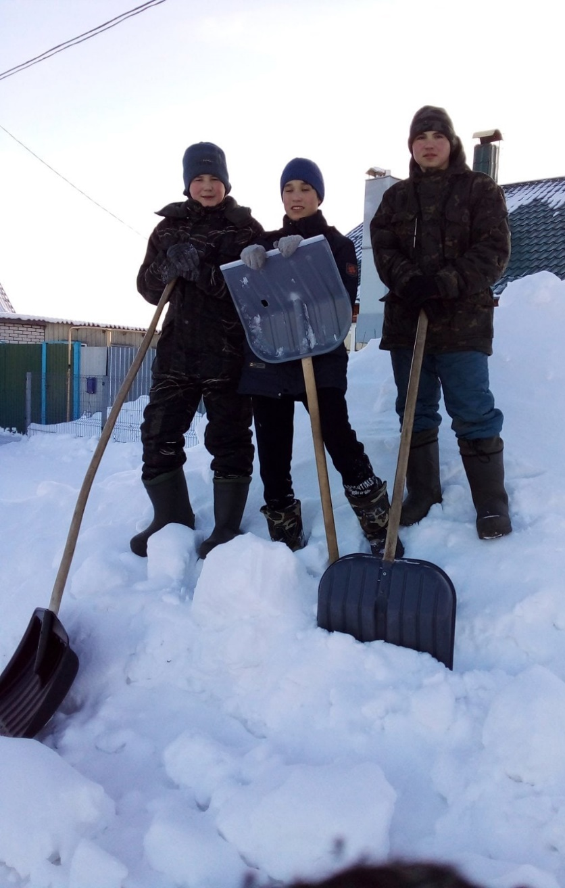
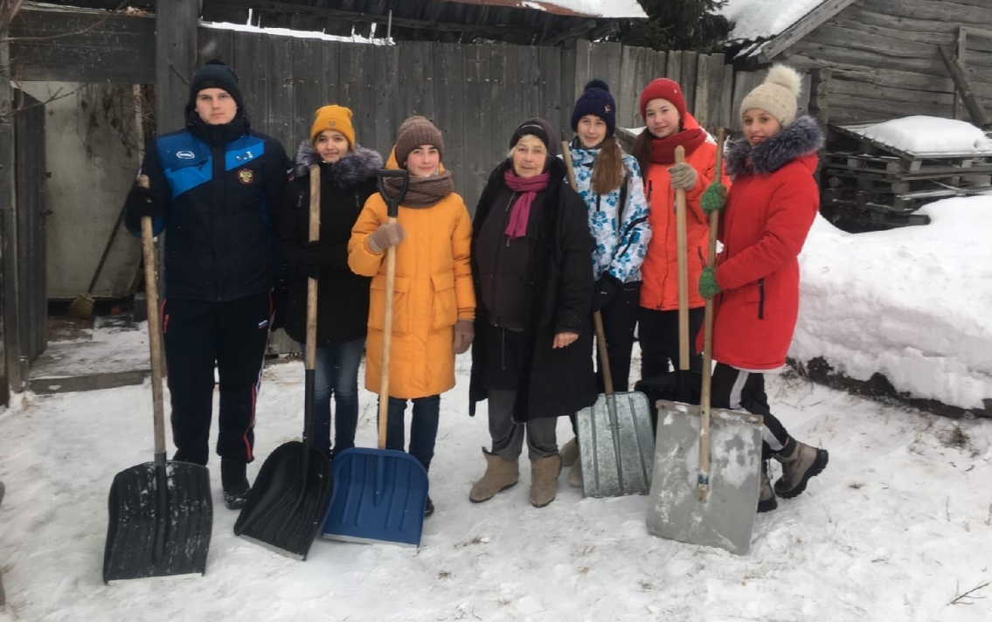
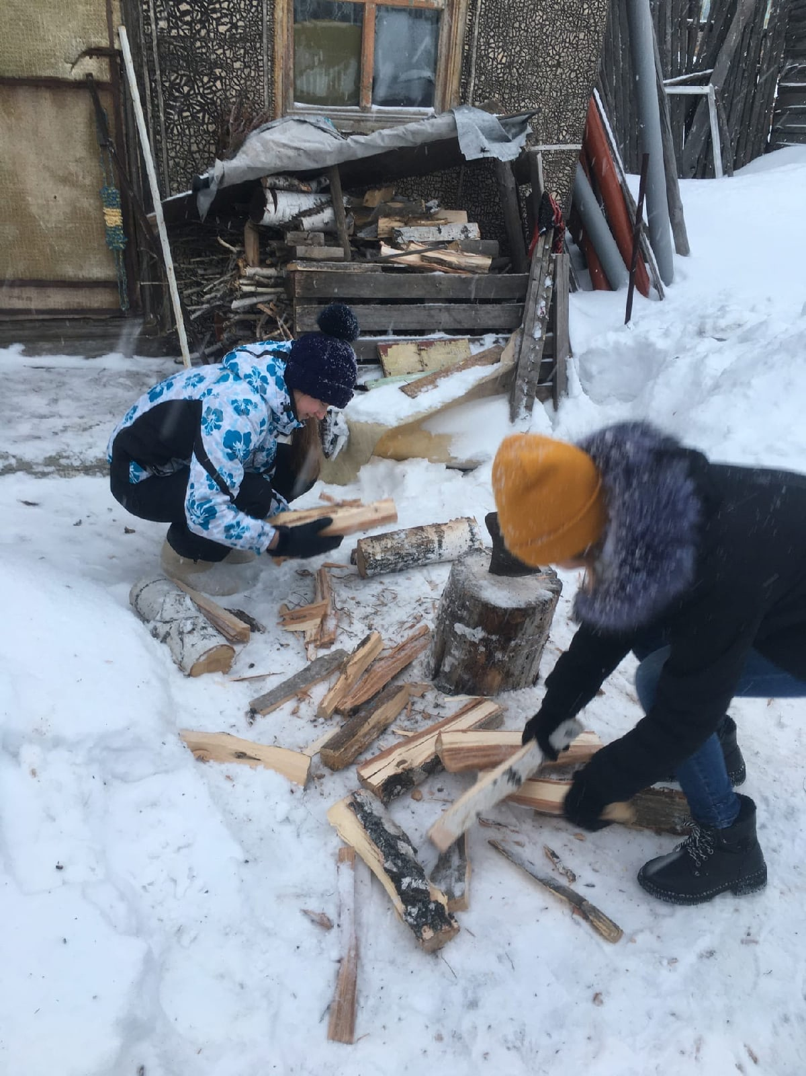
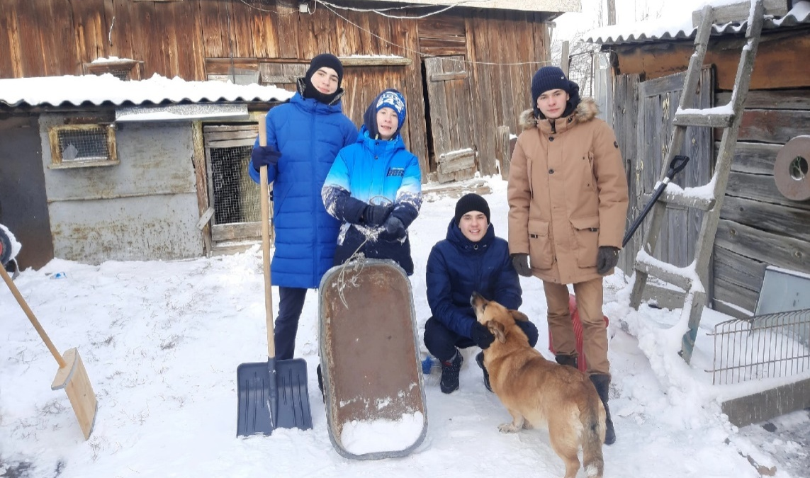
Всероссийская акция взаимопомощи «Мы вместе»

Slide 9
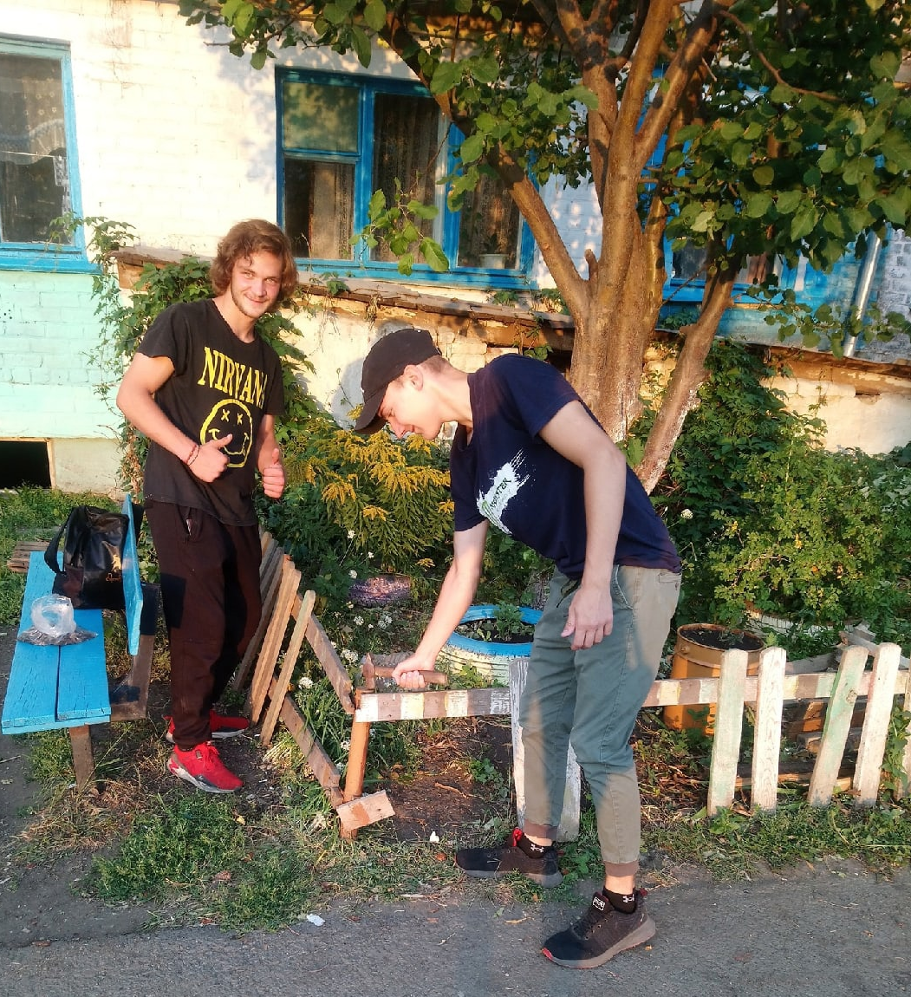
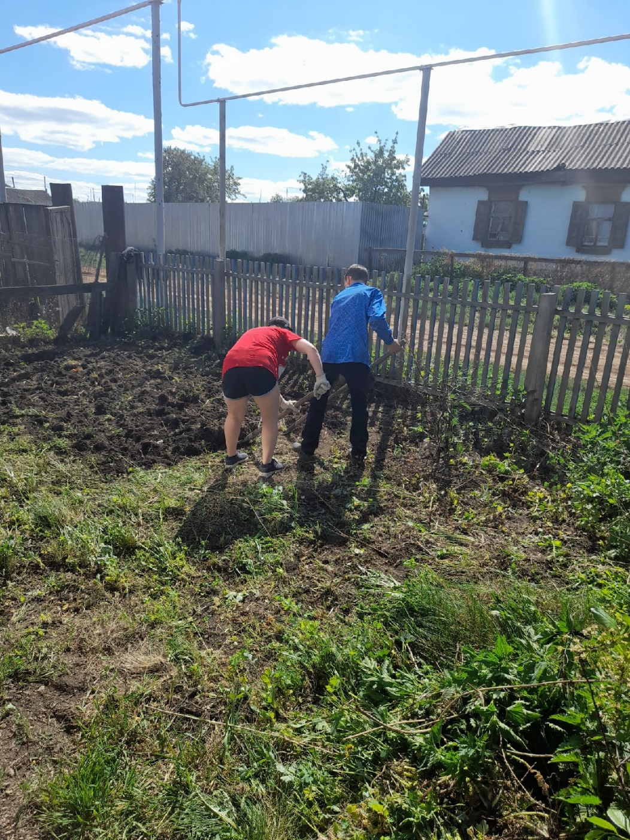
Всероссийская акция взаимопомощи «Мы вместе»

Slide 10
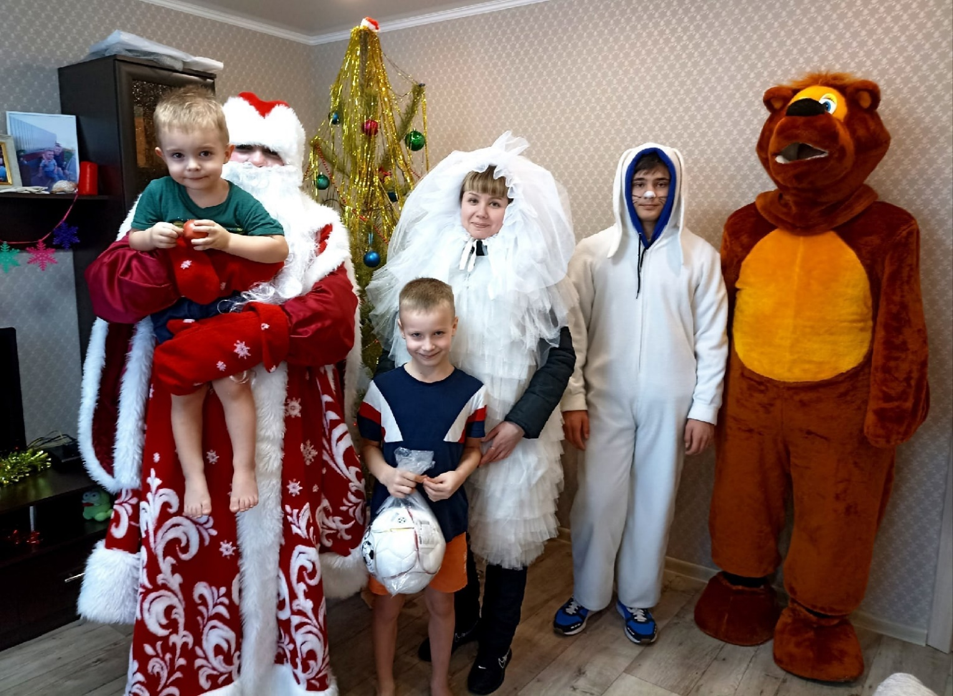
Акция «Почта Деда Мороза»

Slide 11
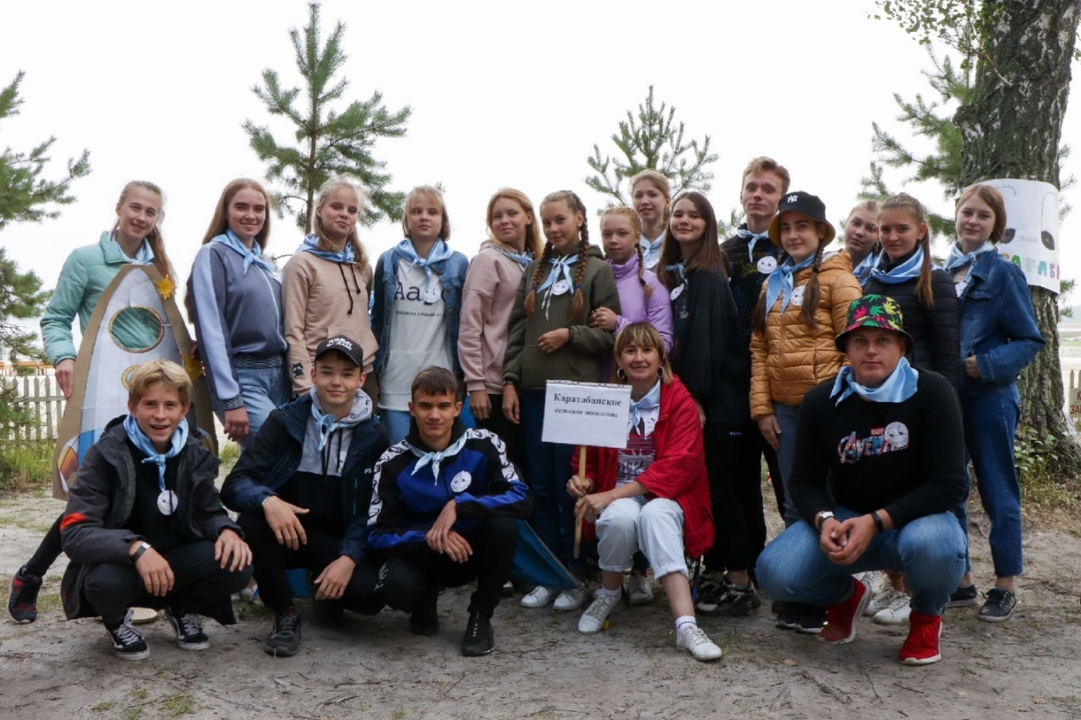
Районный форум «Юность»

Slide 12
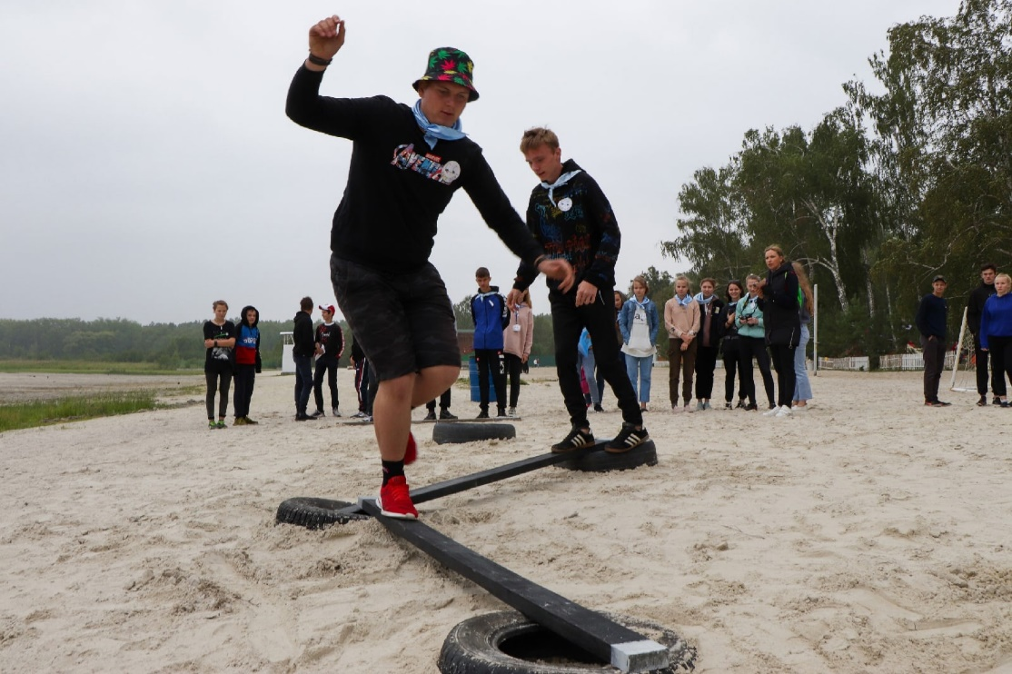
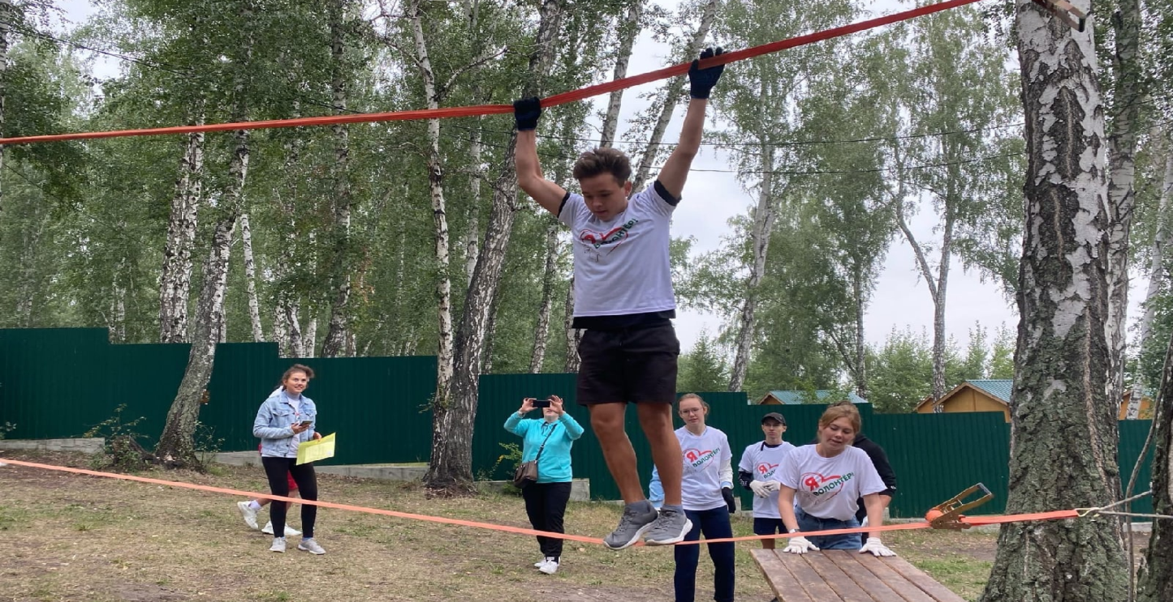
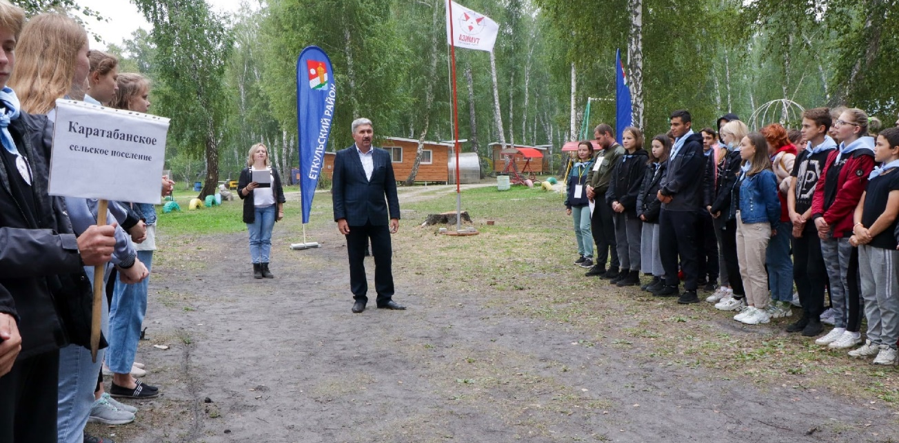
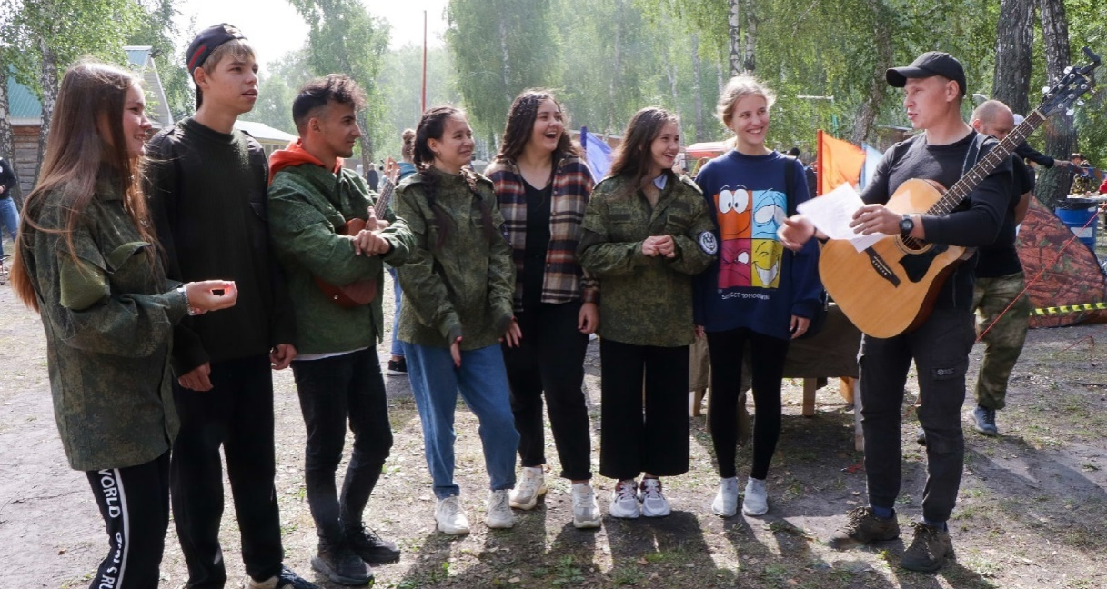
Туристический слёт «Азимут»

Slide 13
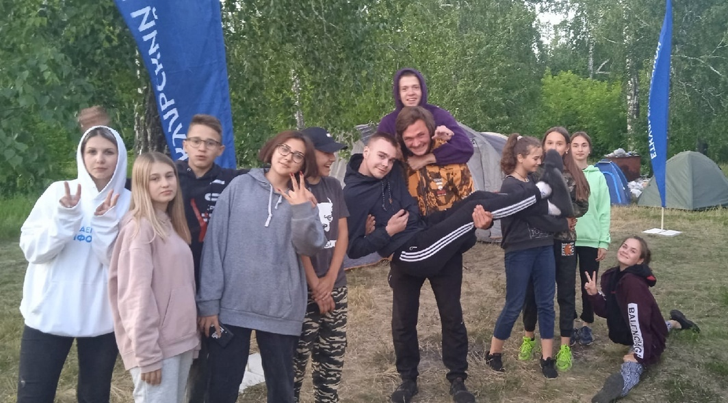
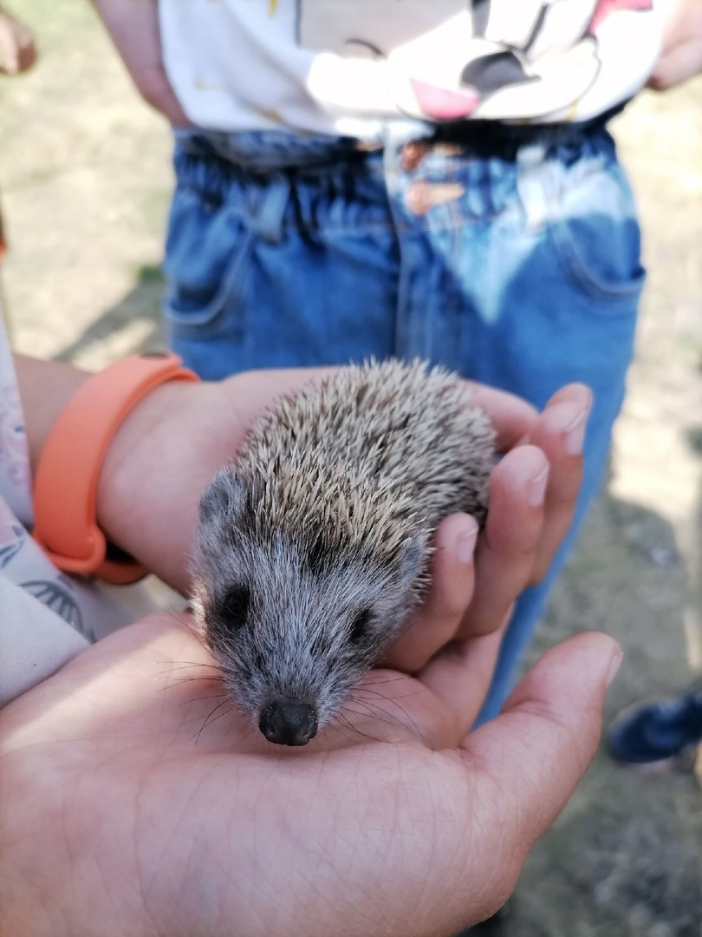
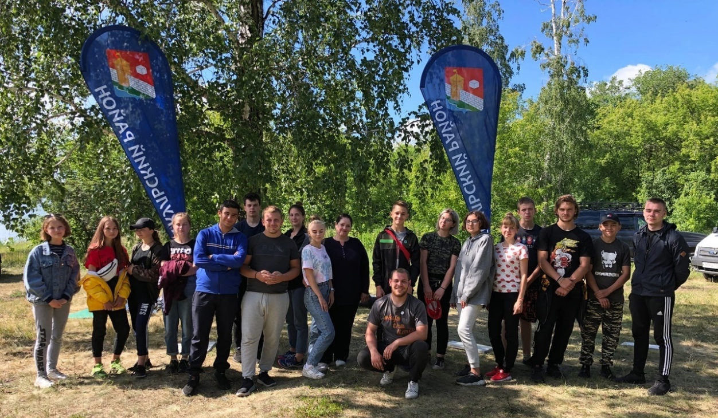
Палаточный лагерь «Экологический десант»

Slide 14
Акция «Вода России»

